Slide 1
有效的知識
知識讓吾人「知其然，知其所以然 。 」
有效的「知識」是能解決問題，
創造附加價值，達成經營目標的
一套有系統的規則、原則、或法則。
簡言之，「知識」就是一些
有用的想法與做法(Usable ideas)。
知識始終來自於生命。

Slide 2
知識始終來自於生命
知識不是生命，知識是原理、方法、理論；知識不是愛，知識是心思、作法、論述。
知識不是主體，生命才是主體。人有了生命，這生命讓人活出愛，在愛的引領裡，知識才會有價值。
所以如果沒有愛的生命的活出，知識成為人的能力、力量、權力、爭競的武器…，知識只叫人自高自大。

Slide 3
知識的意涵與特性
有用的
實用性
發展性
想
法
做
法
知識
一
些
的
系統性

Slide 4




知識
社會化
外化
目標與問題
有效程度
內化
組合化

Slide 5
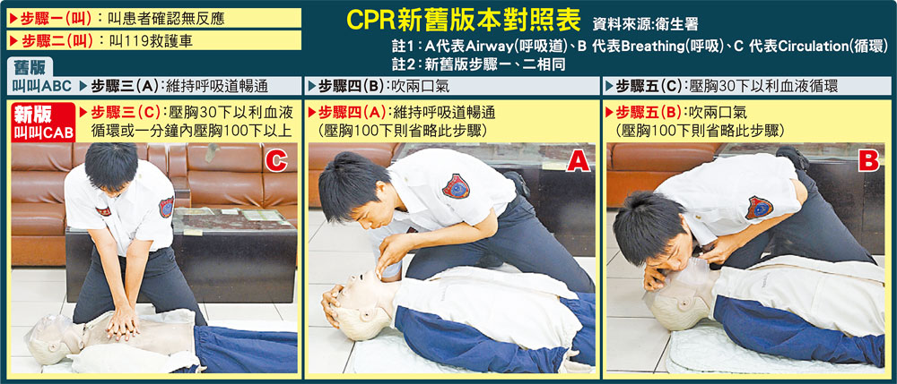
可確保氧氣帶到器官
美國心臟學會昨公布心肺復甦術(Cardiopulmonary Resuscitation，簡稱CPR)
新版本，由現行先做呼吸道暢通，改成先壓胸三十下，以利快速壓擊心臟，讓
含氧血流可帶到各器官。

Slide 6
知識的倫理規範
荀子在解弊篇中說到：「故治之要在於知道。人何以知道？曰：心。心何以知？曰：虛壹而靜。」
荀子認為治理天下的關鍵在於了解「道」。但人如何認識「道」的存在呢？荀子認為要從「心」去認識。但是如何認識自己的心呢？
荀子所謂的「虛」若就知識的倫理規範而言，其意義是為「既有的心中知識在認識主體學習新知識時，不應成為干擾對新知識相應理解的成見或障礙。因此，虛心是知識倫理中學習新知的一項美德。」

Slide 7
知識的倫理規範
荀子所謂的「壹」是指在主體在認識活動中，應當不以個別知識為相互排斥的觀念，並以追尋各種知識之間之共同性為正確的求知態度與方法。
荀子：「不以夢劇亂知，謂之靜」，「夢」、「劇」皆可屬於不正確的認識活動，是而我們可以說：排除、避免足以擾亂正確認識的蔽塞因素，此即荀子所謂「靜」的認識方法，亦是為知識倫理中所應當修持的靜德。

Slide 8
知識的檢驗
荀子：「凡論者，貴其有辨合、有符驗，故坐而言之，起而可設，張而可施行。」
這與我們現在法院判案注重證據是一樣的。舉例而言，荀子認為孟子的性善論主張依據不足，如果按照孟子說的人性是善的，那麼聖王、禮義等也就沒有存在的必要了。正因為人性惡，聖王才創制了禮義，規範人的行為。
所以，荀子指出：“今孟子‘人之性善’，無辨合符驗，坐而言之，起而不可設，張而不可施行，豈不過甚哉？”也就是說，孟子的性善論是沒有與它相契合的證據及可以驗證的憑據的(“無辨合符驗”)，這無疑于憑空想像。更重要的是，這種“無辨合符驗”的性善論“起而不可設，張而不可施行”，在社會上推行不下去，那麼孟子說法就肯定是錯誤的。

Slide 9
知識與生命
一位修車匠為某車主修理引擎，他檢查過後僅拿鐵錘在引擎某處重敲一下，車子便發動了，他向車主收費十塊半美金。車主嫌貴，說你只敲一下就收那麼多錢，一定要減價。車匠說：那麼就收十塊好了，因為敲一下值半塊錢，而知道敲那裡，值十塊錢。這是知識的知難行易。
然而生命卻不同。一位學生在公民課上聽老師講孝順父母，十分感動，不只考試考滿分，也立志對父母盡孝，只是回家每遇母親要他作家事或和他嘮叨，他就推拖或和母親頂嘴，這使他十分苦惱。一日他鼓起勇氣問老師他何以無法作到，不料老師很誠實地回答他說自己也和他一樣，常不夠孝順双親。這是生命的知易行難。
前例屬知識層面，有了知識就可解決；後例屬生命層面，知識卻無能為力，除非有孝順父母的生命而活出來才得成就。所以千萬別嚐試用知識來解決生命問題，那是行不通的死路。知識使人能分別善惡，卻不能和生命一樣，使人活出善而棄絕惡。
資料來源：董傳義

Slide 10
聖經中的「知識」
箴 1:7 敬畏耶和華是知識的開端；
箴 2:6 因為耶和華賜人智慧；知識和聰明都由祂口而出；
林前 8:1下 知識是叫人自高自大，惟有愛建造人。
林前 12:8 這人藉著那靈得了智慧的言語，那人也照同一位靈得了知識的言語，
弗 3:19 並認識基督那超越知識的愛 (the knowledge-surpassing love of Christ)，
西 2:3 一切智慧和知識的寶藏，都藏在祂裏面。
西 3:10 並且穿上了新人；這新人照著創造他者的形像漸漸更新，以致有充足的知識；
彼後 3:18 你們卻要在我們的主和救主耶穌基督的恩典和知識上長大。

Slide 11
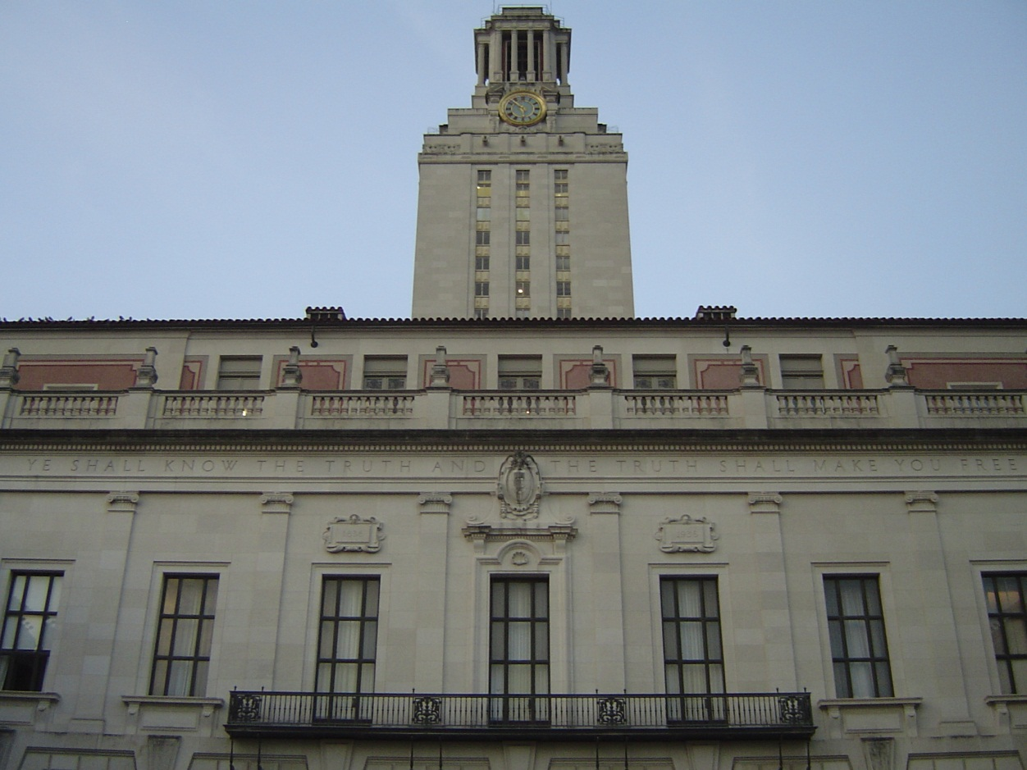
"Ye shall know the Truth and the Truth shall make you free"﹝John 8:32﹞
8:31 | 耶穌對信祂的猶太人說，你們若住在我的話裡，就真是我的門徒；
8:32 | 你們必認識真理，真理必叫你們得以自由。
8:33 | 他們回答祂說，我們是亞伯拉罕的後裔，從來沒有被誰奴役過；你怎麼說，你們必得以自由？
8:34 | 耶穌回答他們說，我實實在在的告訴你們，凡犯罪的，就是罪的奴僕。
8:35 | 奴僕不永遠住在家裡，兒子是永遠住在家裡。
8:36 | 所以神的兒子若叫你們自由，你們就真自由了。
美國德州大學奧斯汀分校 ( The University of Texas at Austin ) 行政大樓

Slide 12
知識始終來自於生命
您一定聽過「知識就是力量(Knowledge is power)」這句話，而且你也一定相信這句話。所以幾乎沒有例外，每一個人盡其一生追求知識，每一個企業都想藉由知識增強企業的競爭力。但是您知道嗎？個人一味為了力量追求知識，而忽視還有比知識更重要的生命意涵，至終知識只是讓人自高自大；企業一味為了競爭力追求知識，而忽視還有比知識更重要的生命幸福，至終知識只是讓企業冰冷無情。
你有沒有想過，你一生追求知識是否過於追求生命意涵？到頭來，知識確實是增加了，個人力量也提高了，但是生命的感覺卻沒有得到滿足。企業為了永續生存，努力克服各種挑戰與困難，不斷進行各項改革方案，企業在競爭力上是提高了，但是大家在生命的感覺卻不覺得幸福。當我們生命的感覺沒有得到滿足、得不到幸福，請問個人工作有何意義？企業經營有何價值？這是現代每一個人至終要面對的問題，也是每一個企業至終要處理的問題。
「生命意涵與生命幸福」是我們最值得掌握與追求的目標，個人如此，企業也當如此，因為知識是為了生命，生命是為了幸福。所以很多人都會琅琅上口說「科技始終來自於人性」，似乎是贊同說，科技是為滿足人類的需要而存在；但是在這裡，我更要說「知識始終來自於生命」，知識是為滿足生命的幸福而存在。

